Slide 1

Муниципальное автономное общеобразовательное учреждение средняя школа №10
г. Павлово
Научно-исследовательская работа на тему:
«Искусство танца»
Выполнила:
ученица 2г класса
Тарасова Анна
Учитель: Ломакина С.В.
Павлово
2022

Slide 2
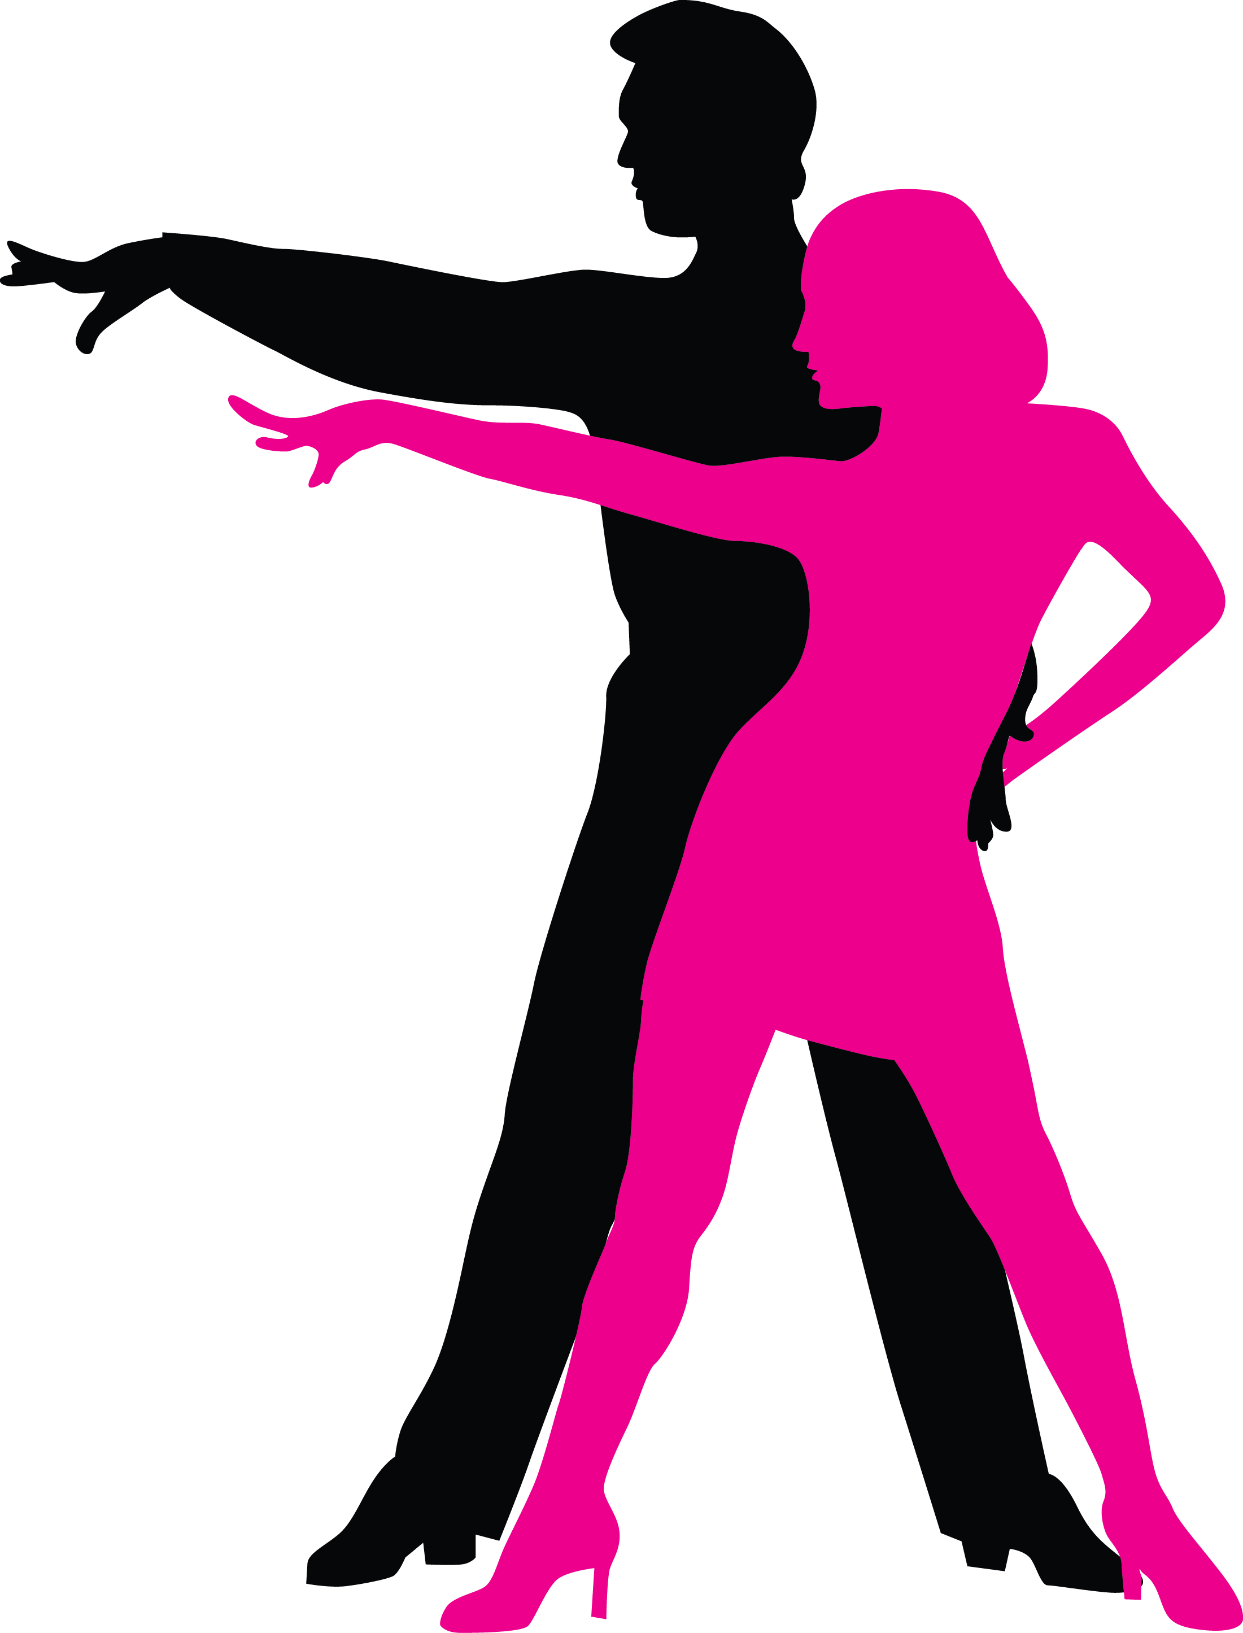
Актуальность
Танец из века в век сопровождает человека, движениями в танце люди выражали и выражают свои эмоции, самоощущения.

Slide 3
Цель и задачи исследовательской работы
Цель работы: приобщение учащихся к искусству танца посредством занимательных сведений о влиянии на организм и демонстрирования мастер-класса «Танцуют все!»
Задачи:
1) Познакомиться с историей возникновения танца и его видами;
2) Изучить роль и влияние танца на здоровье и мировоззрение ребенка;
3) Привлечь учащихся к занятию танцами.

Slide 4
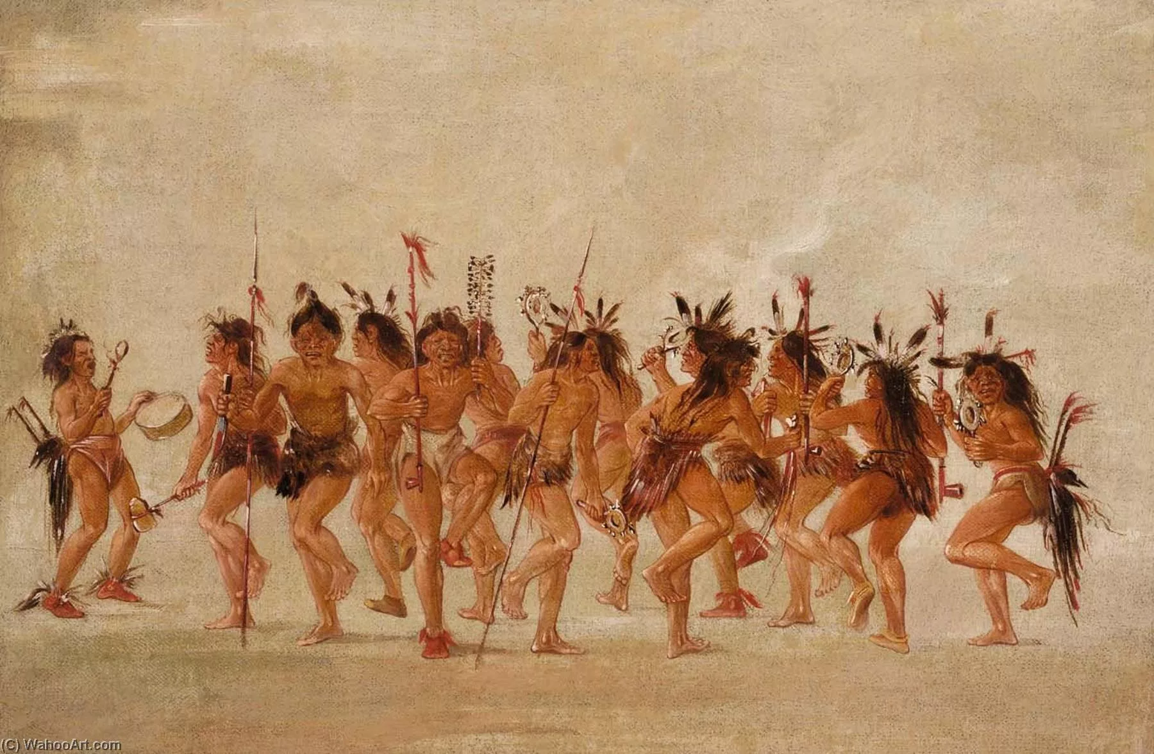
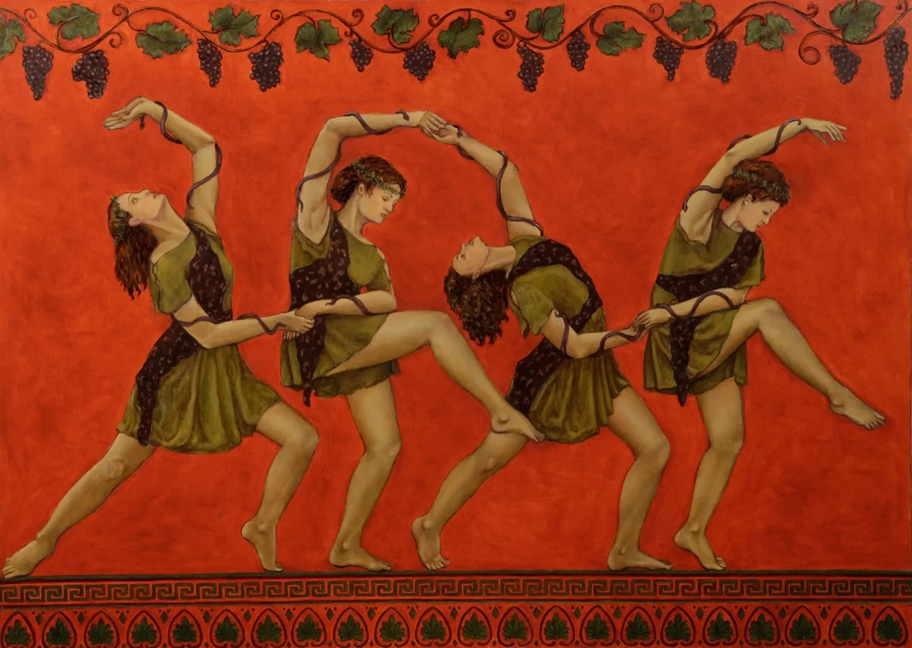
История возникновения танца
Почти все важные события в жизни первобытного человека отмечались танцами: рождение, смерть, война, избрание нового вождя, исцеление больного. Танцем выражались моления о дожде, о солнечном свете, о плодородии, о защите и прощении.
На языке танца первобытные люди общались со своими древними богами. Люди просили у своих богов удачной охоты или обильного урожая.

Slide 5
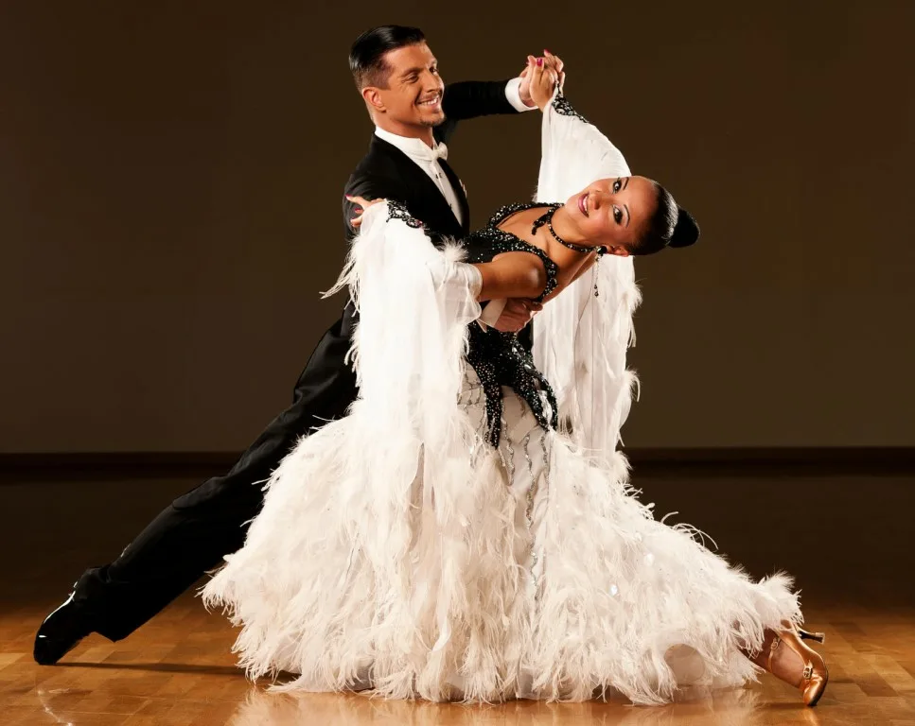
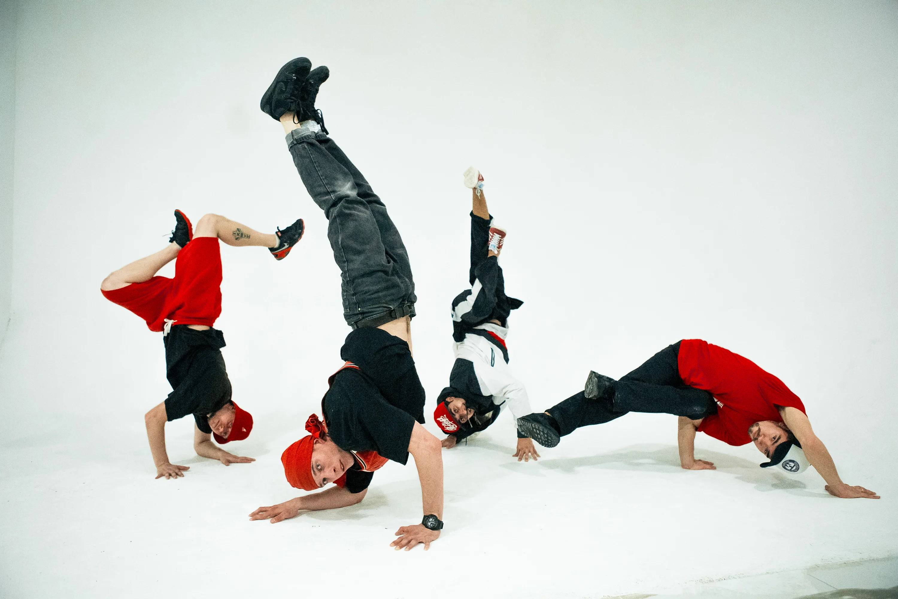
Виды танца
Латиноамериканские танцы
Европейские танцы
Русские танцы
Уличный стиль танца, пришедший из Нью-йорка — Брейк-данс
Чешский танец — Полька
Спортивные бальные танцы.
Вальс
Брейк-данс

Slide 6
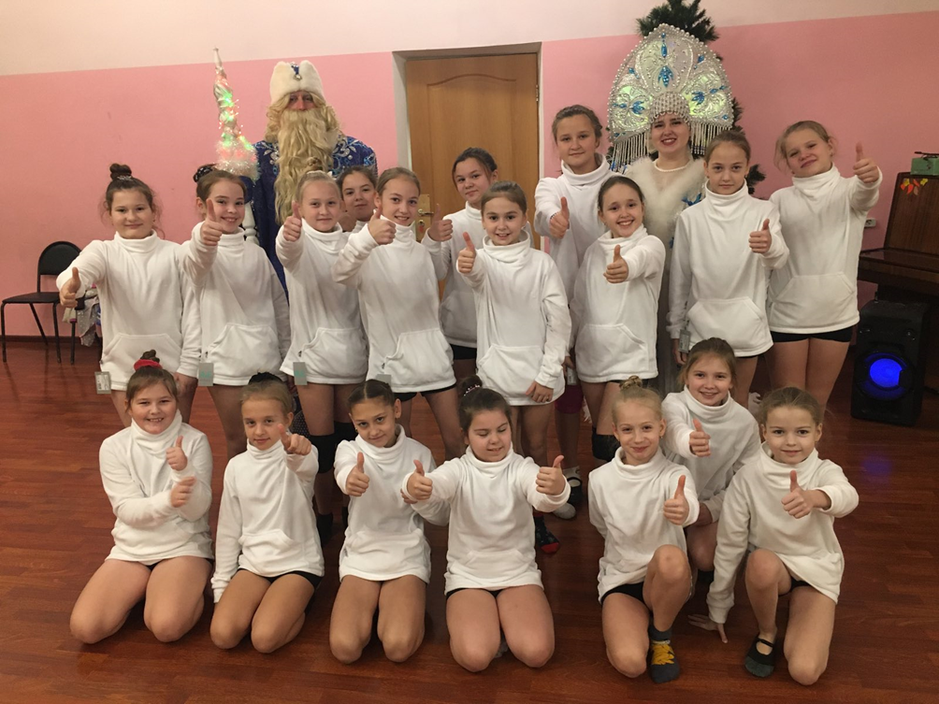
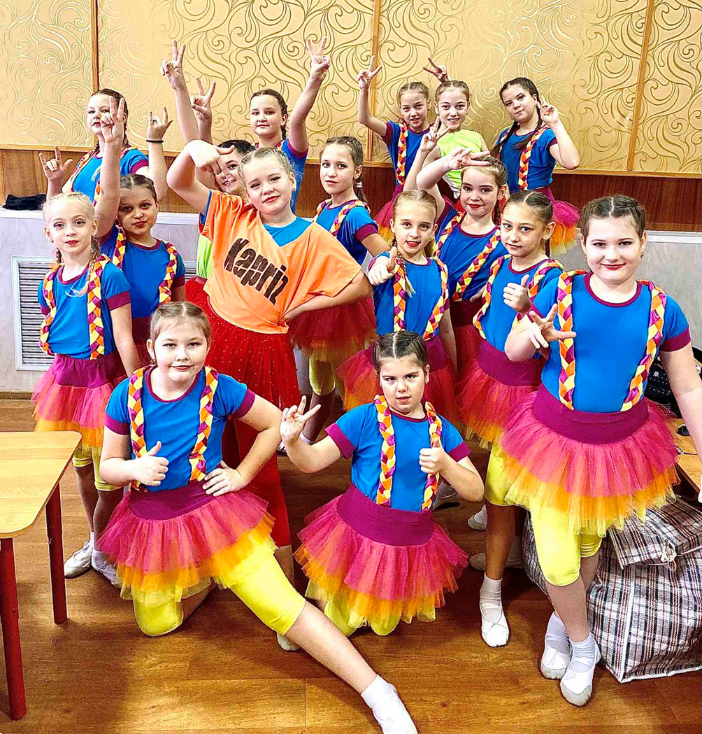
Влияние танца на здоровье
и мировоззрение ребенка
Занятия танцем имеют большое значение для физического развития детей.
Растет культура поведения: дети становятся более вежливыми, начинают относиться внимательней к окружающим.
Через танец воспитываются нравственные качества.
Танцевальное искусство имеет и познавательное значение.
Занятия танцами положительно влияют на развитие памяти, воображения

Slide 7
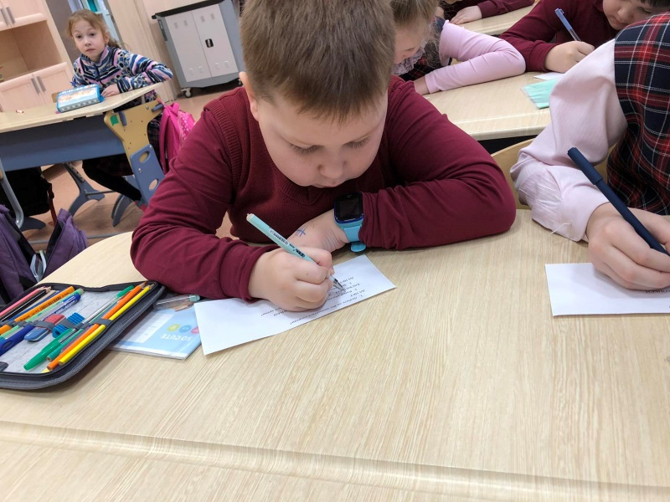
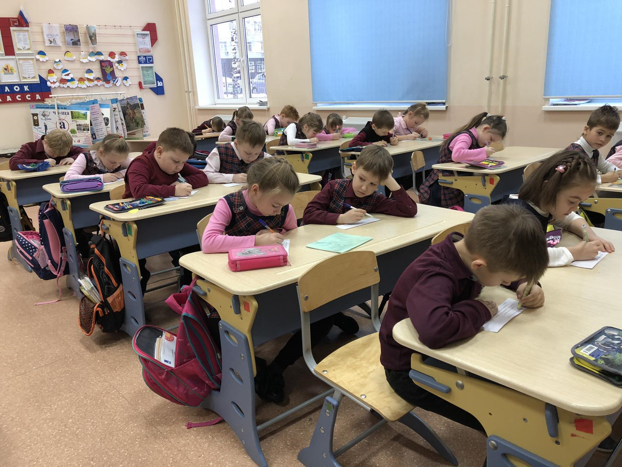
Практическая часть
Данная работа проходила в 3 этапа:
1 этап. Анкетирование учащихся
Цель: выявление знаний и интереса учащихся 2г класса к различным видам танцев.
2 этап. Проведение беседы о пользе танцев
Цель: Привлечение 2г класса к различным видам танцев
3 этап. Демонстрирование мастер-класса «Танцуют все!»

Slide 8
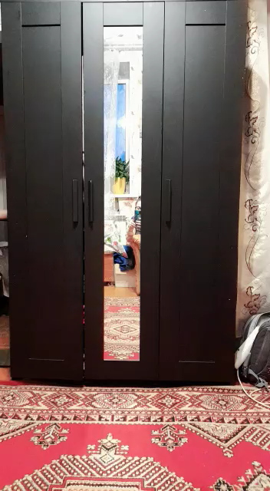
Мастер-класс
«Танцуют все!»

Slide 9

Спасибо за внимание!

